Slide 1
Profesor: Ing. Salvatore, Rodolfo
Alumnos: Castellá, Eduardo; Chenu, Norval

Slide 2
OBJETIVOS
Explicar los conceptos de:
IoT
LPWAN
LoRa
LoraWAN
Características de LoRa
Modulación
Chirp Spread Spectrum
Codificación
Código Gray
Corrección de errores

Slide 3
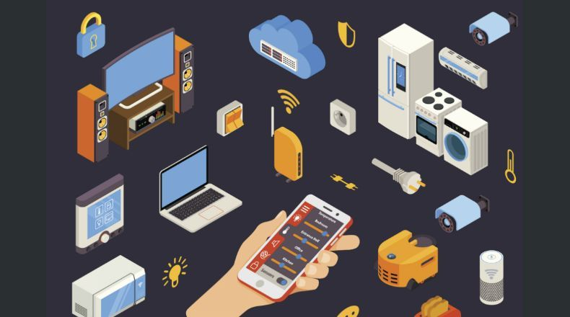
Qué es IoT
Internet de las cosas o Internet of things

Slide 4
USOS IoT
Para la Industria de la salud
En el Medio Ambiente
de ciudades inteligentes
Seguridad
Et cétera
Este tipo de medidas permitirán optimizar el uso de los recursos y representará, entre otras cosas un ahorro económico.

Slide 5
USOS IoT
Ya se están aplicando en algunos lugares en sectores como el transporte, medioambiente, agua y energía:
Sensores instalados en postes de luz que miden y comparten datos ambientales o de contaminación (Chicago y Barcelona).
Aparatos de GPS que rastrean y dan en tiempo real actualizaciones de la situación del tránsito (Mississauga en Canadá).
Medidores inteligentes que monitorean el consumo de energía (Ámsterdam, Seúl).
Sensores que detectan el volumen de basura en los contenedores callejeros (Reino Unido).

Slide 6
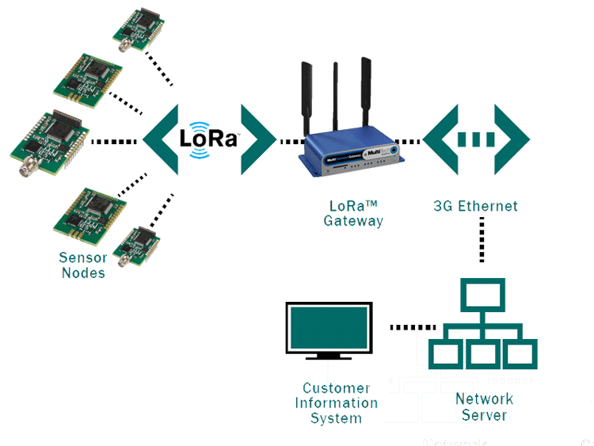
¿QUÉ ES LoRa?
LPWAN
Definición
Chirp Spread Spectrum
Uso militar y espacial
Ventajas
Largas distancias
Robustez

Slide 7
Qué es LoRaWAN
LoRaWAN ™ define el protocolo de comunicación y la arquitectura del sistema para la red, mientras que la capa física LoRa® permite el enlace de comunicación de largo alcance. El protocolo y la arquitectura de la red tienen influencia en la determinación de la duración de la batería de un nodo, la capacidad de la red, la calidad del servicio, la seguridad y la variedad de aplicaciones atendidas por la red.

Slide 8
PRINCIPALES CARACTERÍSTICAS DE LoRa
Alcance cerca de 15 km
Redes públicas o privadas
Bajo consumo
Diseñado para baja transferencia de datos (hasta 242 bytes/seg)

Slide 9
SPREAD SPECTRUM|
Por la ley de Shannon, al ampliar el ancho de banda, necesito menor cantidad de potencia para obtener la misma calidad de transmisión.
Spread Spectrum lleva la potencia de trasmisión a los niveles de ruido, entonces necesita un ancho de banda muy grande, lo que impide a su vez que sea fácil de interceptar.

Slide 10
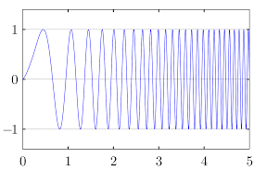
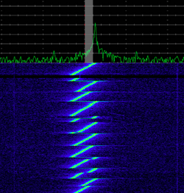
Chirp Spread Spectrum
Chirp
Espectro
Eje x: Frecuencia
Eje y: tiempo

Slide 11
Duración de la batería
Los nodos en una red LoRa son asíncronos y se comunican cuando tienen datos listos para enviar, ya sea programados o controlados por eventos. En una red de malla o con una red sincrónicas, los nodos tienen que "despertarse“ con frecuencia para sincronizarse con la red y verificar los mensajes. Esta sincronización consume mucha energía y es el mayor responsable de reducción de la vida útil de la batería.

Slide 12
ADR (Adaptive date rate)

Slide 13
Bidireccionalidad
Permite enviar o recibir datos por oferta y demanda de datos.
Oferta: datos enviados por el medidor los cuales han sido preprogramados como lo son el consumo en un intervalo de tiempo
Demanda: el medidor puede ser interrogado en cualquier momento para obtener info. sobre su estado.

Slide 14
Bandas de frecuencia usadas (no asignadas)
LoRa utiliza el espectro sin licencia de la banda ISM (Industrial, Scientific and Medical).
En Argentina usamos igual que USA

Slide 15
Seguridad de la Información

Slide 16
Encriptado de LoRaWAN

Slide 17
Código Gray
De acuerdo con la solicitud de patente europea de Semtech, los símbolos codificados de LoRa están "codificados con código Gray" antes de enviarlos por aire.

Slide 18
Corrección de errores
La corrección de errores recuperar y corregir los bits dañados durante la transmisión. Es similar a usar un solo bit de paridad o suma de comprobación, pero va más allá proporcionando corrección de errores en ciertos escenarios también. LoRa utiliza Hamming con un tamaño de palabra de código variable que va desde [5: 8] bits y un tamaño de datos fijo de 4 bits por palabra de código. La orden de Hamming se menciona tradicionalmente entre paréntesis:
Hamming(#databits + #paritybits;#databits)

Slide 19
CÓDIGO GRAY
El código binario reflejado o código Gray, nombrado así en honor del investigador Frank Gray, es un sistema de numeración binario en los que los números consecutivos difieren solamente en uno de sus dígitos.

Slide 20
MOTIVACIÓN
Las computadoras antiguas indicaban posiciones abriendo y cerrando relés. Utilizando tres interruptores como entradas usando Base 2 , estas dos posiciones estarían una después de la otra:

Slide 21
CÓDIGO GRAY

Slide 22
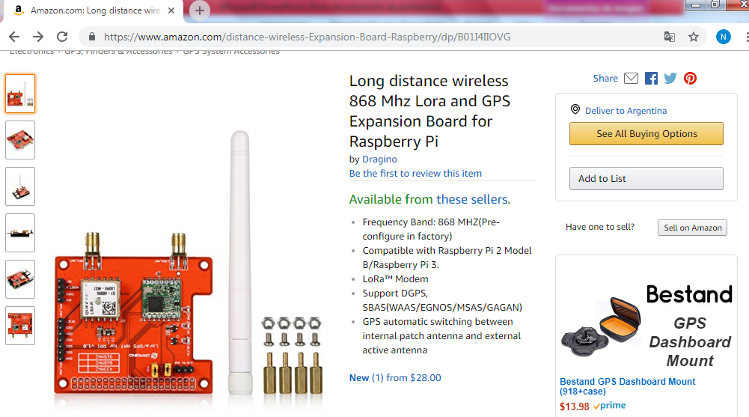
Mercado

Slide 23
CONCLUSIÓN
Cuando se requiere:
Alta duración de baterías (baja potencia)
Baja interceptabilidad de la señal
Sin interferencias
Distancias grandes entre dispositivos a comunicar
Y que requieran transmitir pequeñas cantidades de información
LoRa es lo adecuado

Slide 24
Bibliografía
Apuntes de la cátedra Teoría de la Información y Codificación. Ing. Rodolfo Salvatore.
Spread Spectrum
Codificación
Presentación on-line. Ing. Marcelo Romeo.
Decoding LoRa; Matthew Knight y Balint Seeber

Slide 25
Muchas gracias

